Slide 1
BÀI 3. ĐIỀU HOÀ BIỂU HIỆN GENE
Sinh học 12 – Kết nối tri thức với cuộc sống · 01 tiết
Trường THPT Vĩnh Thạnh – Tổ Sử – Địa – Sinh

Slide 2
MỤC TIÊU BÀI HỌC
MỤC TIÊU
Trình bày thí nghiệm phát hiện operon lac của E. coli.
Giải thích cơ chế điều hoà biểu hiện gene của operon lac.
Phân tích ý nghĩa của điều hoà biểu hiện gene trong tế bào và phát triển cá thể.
Nêu ứng dụng của điều hoà biểu hiện gene trong y dược, trồng trọt, chăn nuôi.
Có ý thức ăn uống lành mạnh, luyện tập hợp lí.
Sinh học 12 · Bài 3. Điều hoà biểu hiện gene 2
Notes:
GV nêu mục tiêu; HS ghi vào vở. Nhắc HS chuẩn bị điện thoại để làm bài củng cố cuối tiết.

Slide 3
TIẾT 5: ĐIỀU HOÀ BIỂU HIỆN GENE

Slide 4
KHỞI ĐỘNG
KHỞI ĐỘNG
Mỗi tế bào có hàng chục nghìn gene nhưng mỗi thời điểm chỉ một số gene hoạt động.
Tế bào đóng/mở gene đúng thời điểm, đúng lượng sản phẩm bằng cách nào?
Sinh học 12 · Bài 3. Điều hoà biểu hiện gene 4
Notes:
Câu hỏi mở đầu SGK tr.18.

Slide 5
THÍ NGHIỆM CỦA MONOD VÀ JACOB
ĐỀ BÀI
Mô tả thí nghiệm phát hiện operon lac (lô đối chứng, lô thí nghiệm, kết quả, kết luận).
💡 Môi trường hai lô khác nhau ở yếu tố nào?
Sinh học 12 · Bài 3. Điều hoà biểu hiện gene 5
Notes:
Slide ĐỀ BÀI – cho HS suy nghĩ, thảo luận (không chiếu lời giải).

Slide 6
THÍ NGHIỆM CỦA MONOD VÀ JACOB
LỜI GIẢI
Đối chứng: không lactose; thí nghiệm: có lactose; cả hai có amino acid đánh dấu phóng xạ.
Kết quả: lô thí nghiệm các enzyme đánh dấu tăng mạnh.
Kết luận: lactose kích hoạt tổng hợp đồng thời 3 enzyme.
Thiết kế thí nghiệm có đối chứng.
Sinh học 12 · Bài 3. Điều hoà biểu hiện gene 6
Notes:
Slide LỜI GIẢI – GV chốt sau khi HS trình bày.

Slide 7
CƠ CHẾ ĐIỀU HOÀ OPERON LAC
ĐỀ BÀI
Quan sát Hình 3.1, 3.2, giải thích cơ chế điều hoà. Vì sao có lactose thì protein ức chế không liên kết với operator?
💡 Allolactose làm gì protein ức chế?
Sinh học 12 · Bài 3. Điều hoà biểu hiện gene 7
Notes:
Slide ĐỀ BÀI – cho HS suy nghĩ, thảo luận (không chiếu lời giải).

Slide 8
CƠ CHẾ ĐIỀU HOÀ OPERON LAC
LỜI GIẢI
Không lactose: protein ức chế LacI gắn operator → không phiên mã.
Có lactose: allolactose gắn protein ức chế, đổi cấu hình → không gắn được operator.
RNA polymerase phiên mã lacZ, lacY, lacA → enzyme phân giải lactose.
Có lactose – bật; không lactose – tắt.
Sinh học 12 · Bài 3. Điều hoà biểu hiện gene 8
Notes:
Slide LỜI GIẢI – GV chốt sau khi HS trình bày.

Slide 9
Ý NGHĨA VÀ ỨNG DỤNG
ĐỀ BÀI
Phân tích ý nghĩa của điều hoà biểu hiện gene. Kể một số ứng dụng trong y học, nông nghiệp.
💡 E. coli dùng bao nhiêu % ATP tổng hợp protein?
Sinh học 12 · Bài 3. Điều hoà biểu hiện gene 9
Notes:
Slide ĐỀ BÀI – cho HS suy nghĩ, thảo luận (không chiếu lời giải).

Slide 10
Ý NGHĨA VÀ ỨNG DỤNG
LỜI GIẢI
Tiết kiệm năng lượng (E. coli dùng tới 90% ATP cho tổng hợp protein); thích nghi môi trường.
Biệt hoá tế bào; trục trặc → dị dạng, ung thư (oncogene).
Ứng dụng: thuốc tamoxifen; cây ra hoa theo chiếu sáng; cá rô phi 100% đực.
Điều hoà gene – nền tảng phát triển cá thể.
Sinh học 12 · Bài 3. Điều hoà biểu hiện gene 10
Notes:
Slide LỜI GIẢI – GV chốt sau khi HS trình bày.

Slide 11
VẬN DỤNG: OPERON HỎNG
ĐỀ BÀI
Môi trường không có lactose nhưng operon lac vẫn hoạt động. Dự đoán vi khuẩn hỏng ở bộ phận nào?
💡 Protein ức chế có gắn được operator không?
Sinh học 12 · Bài 3. Điều hoà biểu hiện gene 11
Notes:
Slide ĐỀ BÀI – cho HS suy nghĩ, thảo luận (không chiếu lời giải).

Slide 12
VẬN DỤNG: OPERON HỎNG
LỜI GIẢI
Vùng operator bị hỏng, không liên kết được protein ức chế.
Hoặc gene điều hoà lacI không tạo được protein ức chế có chức năng.
→ RNA polymerase vẫn phiên mã các gene cấu trúc.
Lập luận từ hiện tượng đến nguyên nhân.
Sinh học 12 · Bài 3. Điều hoà biểu hiện gene 12
Notes:
Slide LỜI GIẢI – GV chốt sau khi HS trình bày.

Slide 13
VẬN DỤNG: VI KHUẨN KHÁNG THUỐC
ĐỀ BÀI
Vì sao gene CSP hoạt động khi có kháng sinh làm Streptococcus pneumoniae nhanh chóng kháng thuốc?
💡 Protein CSP giúp tế bào nhận gì từ môi trường?
Sinh học 12 · Bài 3. Điều hoà biểu hiện gene 13
Notes:
Slide ĐỀ BÀI – cho HS suy nghĩ, thảo luận (không chiếu lời giải).

Slide 14
VẬN DỤNG: VI KHUẨN KHÁNG THUỐC
LỜI GIẢI
Kháng sinh kích hoạt gene CSP → protein xuyên màng nhận gene từ môi trường.
Vi khuẩn mang gene kháng thuốc chết đi giải phóng gene ra môi trường.
Vi khuẩn khác nhận gene kháng thuốc → kháng thuốc nhanh.
Dùng kháng sinh đúng chỉ định, đủ liều.
Sinh học 12 · Bài 3. Điều hoà biểu hiện gene 14
Notes:
Slide LỜI GIẢI – GV chốt sau khi HS trình bày.

Slide 15
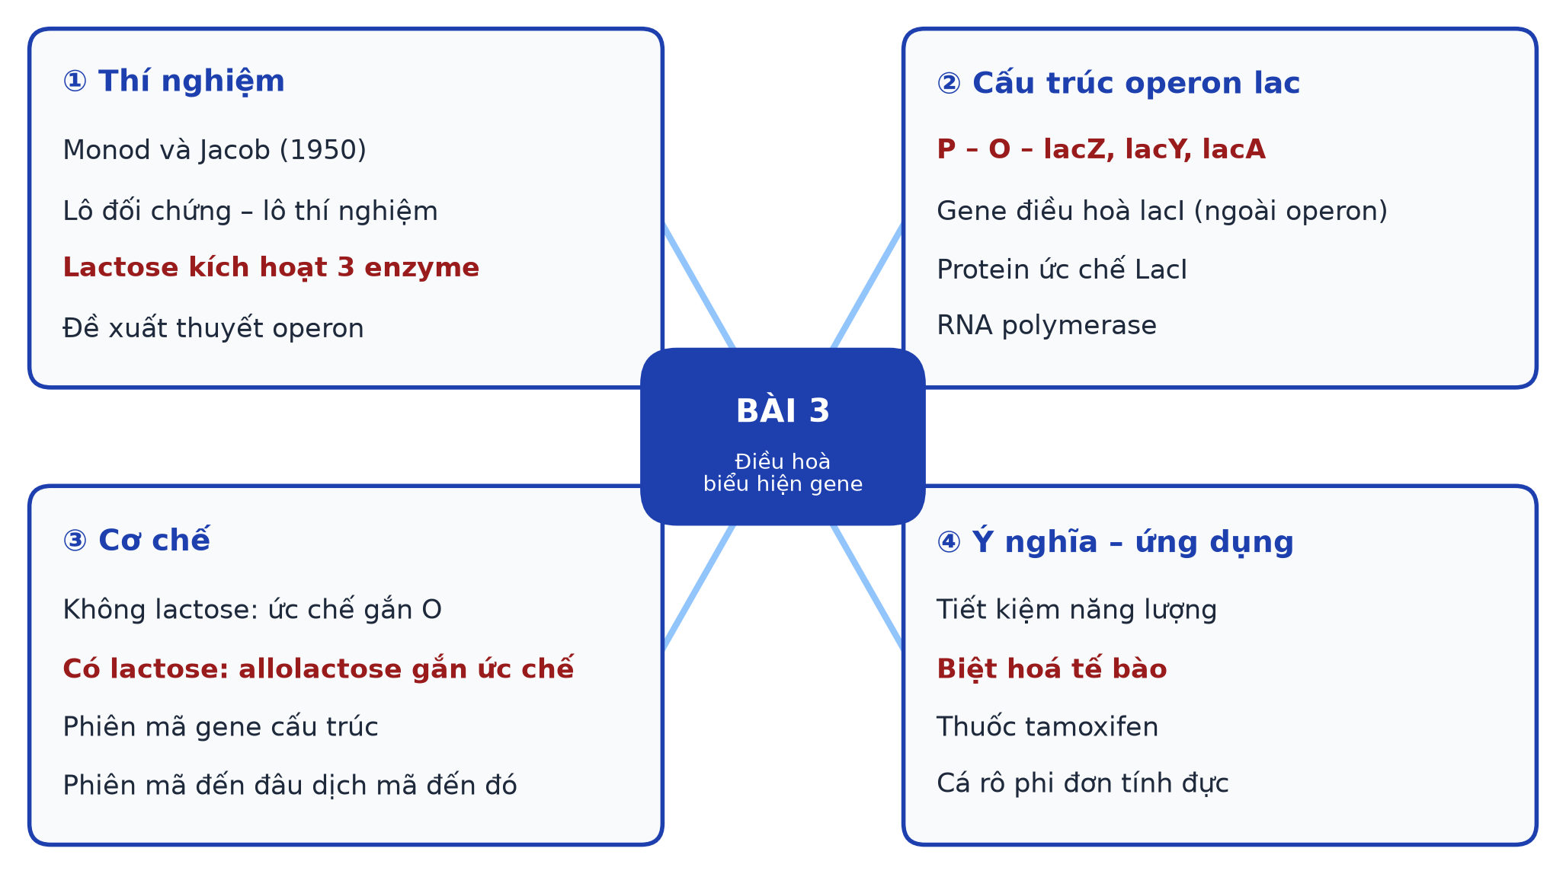
SƠ ĐỒ TƯ DUY
CỦNG CỐ
Sinh học 12 · Bài 3. Điều hoà biểu hiện gene 15

Slide 16

BÀI TẬP CỦA BẠN
CỦNG CỐ
Củng cố – Bài 3. Điều hoà biểu hiện gene
trangtu66.github.io/Taode_thi_online/sinh_cc_bai3_k12.html
Sinh học 12 · Bài 3. Điều hoà biểu hiện gene 16

